Slide 1
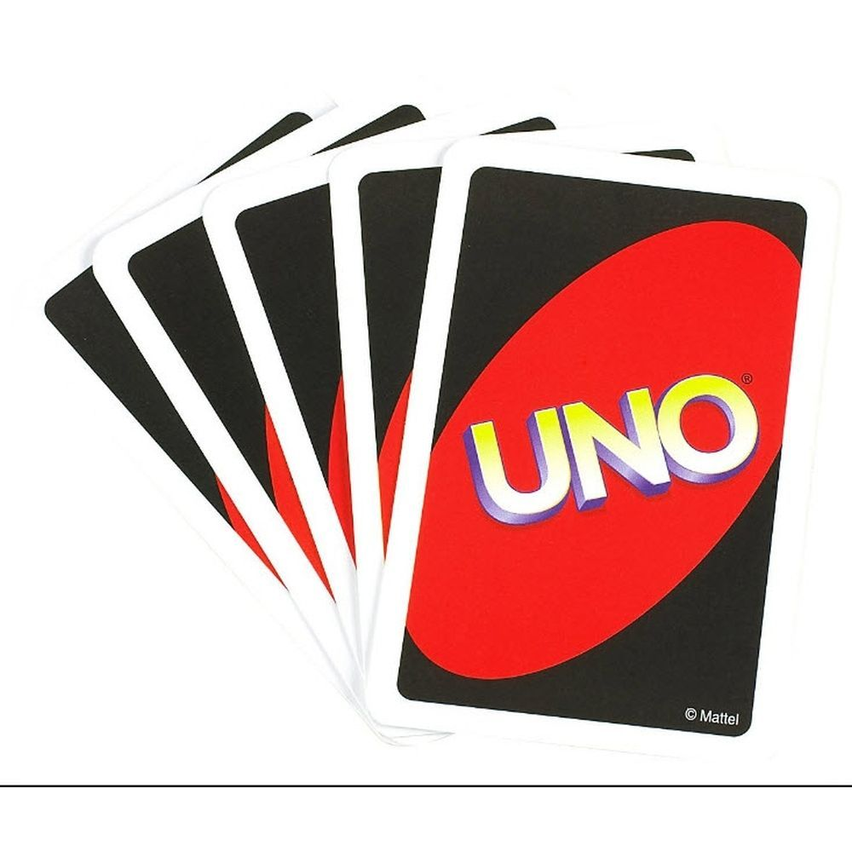
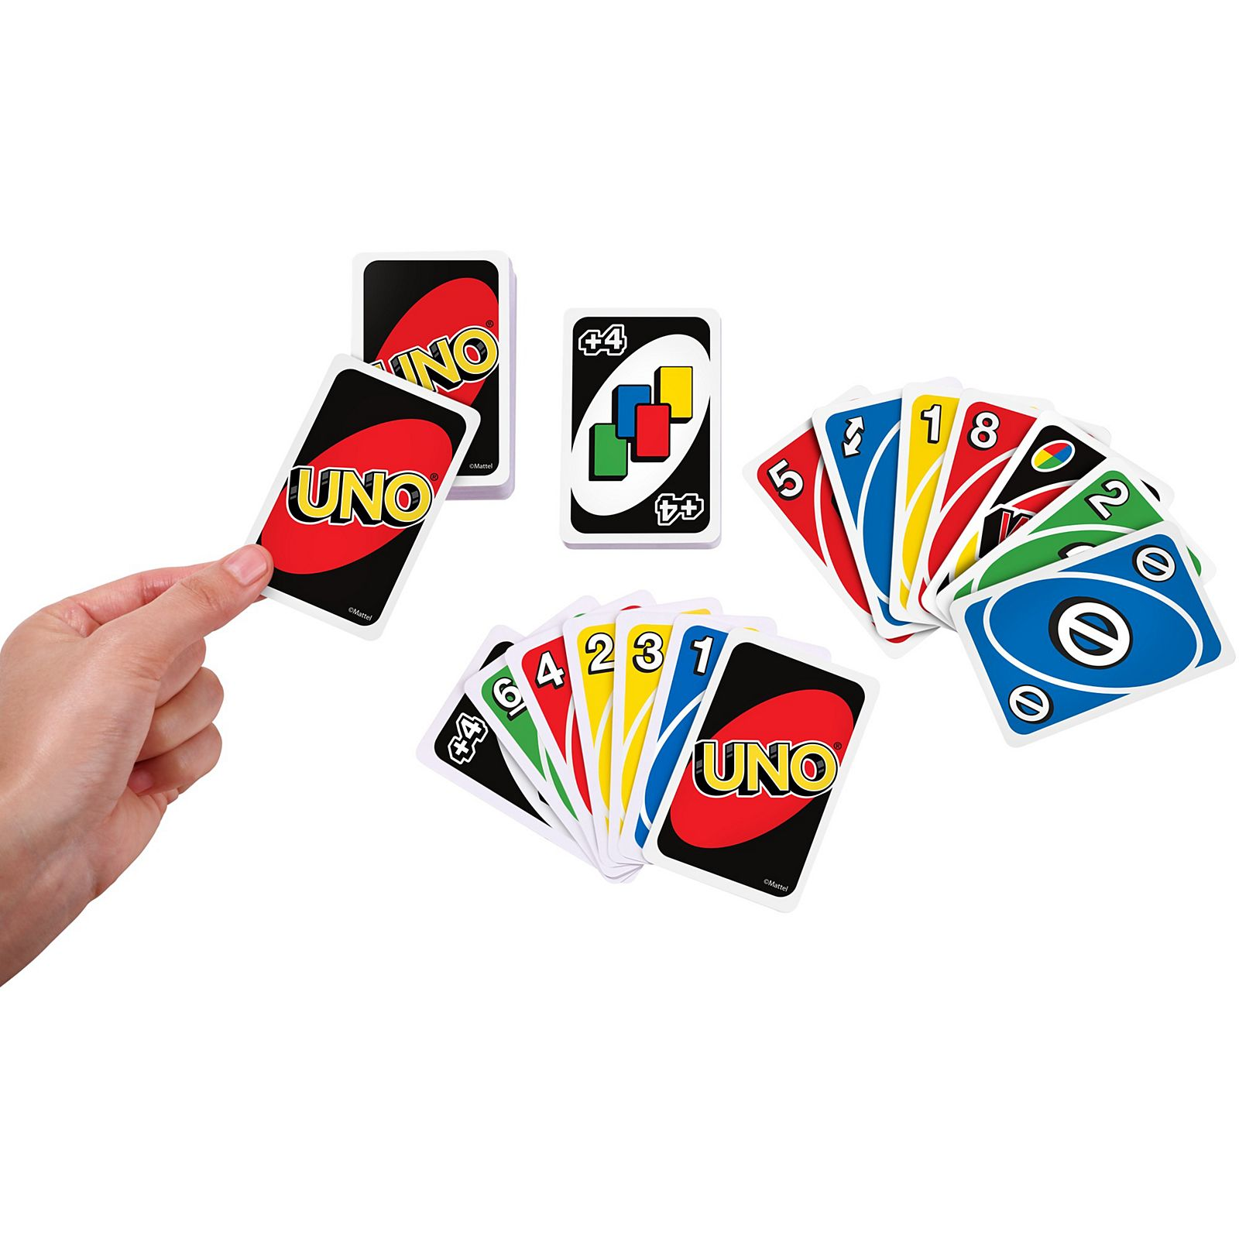
لعبة بطاقات أونو

Slide 2
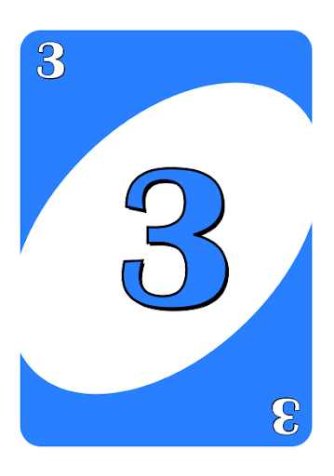
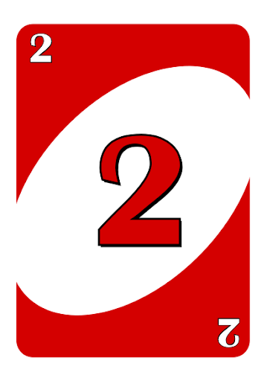
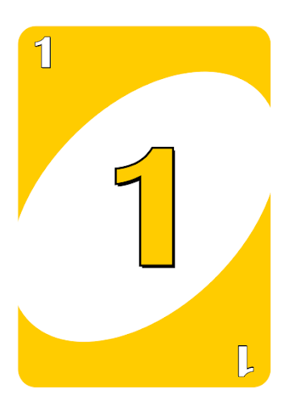
اختر بطاقة من بطاقات لعبة أونو

Slide 3
السؤال الأول
أي من البطاقات التالية تمثل الاتزان
العودة

Slide 4
السؤال الثاني
ترديد العنصر و تكراره
ماهو ذلك المفهوم؟
العودة

Slide 5
السؤال الثالث
الصورة التي تمثل الوحدة
العودة

